Slide 1
Pozícióalapú Folyadékszimuláció
Position Based Fluids
Gaál Botond
Önálló Laboratórium
Témavezető: Dr. Szécsi László
BME VIK · 2026

Slide 2
Valósidejű folyadékszimuláció
Interaktív applikációk igényei:
Sebesség: 30+ fps.
Stabilitás felhasználói zavarással is.
Hihető kinézet (fizikai koherencia másodlagos).
Két megközelítés: Grid alapú / Részecske alapú.
A részecskelapú megközelítés rugalmasabb – ezzel foglalkozunk.
2 / 10

Slide 3
Részecskealapú Megközelítések
Smoothed Particle Hydrodynamics: SPH
A folyadék tulajdonságait a részecskék interpolációjával kapjuk.
Az interpolációs szabály: egy SPH kernel függvény.
Position Based Dynamics: PBD
A tárgyak/folyadék részecskéire a külső erőkön kívül belső erők hatnak.
A belső erők hatását a részecskékre megfogalmazott kényszerek reprezentálják.
A kényszerek egy egyenletrendszert alkotnak – iterálva megoldás.
2 / 10

Slide 4
Position Based Fluids: PBF
Egy részecskelapú folyadékszimuláció módszer, amely az Smoothed Particle Hydrodynamics-et kombinálja a Position Based Dynamics keretrendszerrel.
A folyadék részecskék SPH kernel függvény szerint “terülnek szét” a térben.
Az összenyomhatatlanságot PBD kényszerek írják le: Cᵢ (x₁, …, xₙ) = ρᵢ / ρ₀ − 1
1.
Predict
Semi-implicit Euler lépés a külső erők alapján.
2.
Solve
Jacobi iteráció a kényszerek megoldására.
3.
Correct
Örvényesség megőrzés, viszkozitás, felületi feszültség figyelembe vétele.
4.
Commit
Sebesség elmentése a korrigált pozícióval.
2 / 10

Slide 5
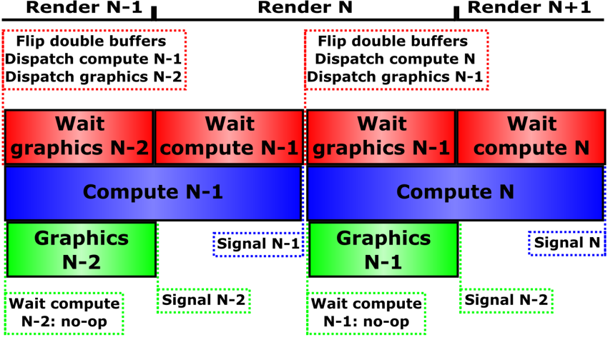
Dual-queue GPU pipeline
Az N-edik frame adatainak kiszámítása átlapolva az (N-1)-edik frame renderelésével
5 / 10

Slide 6
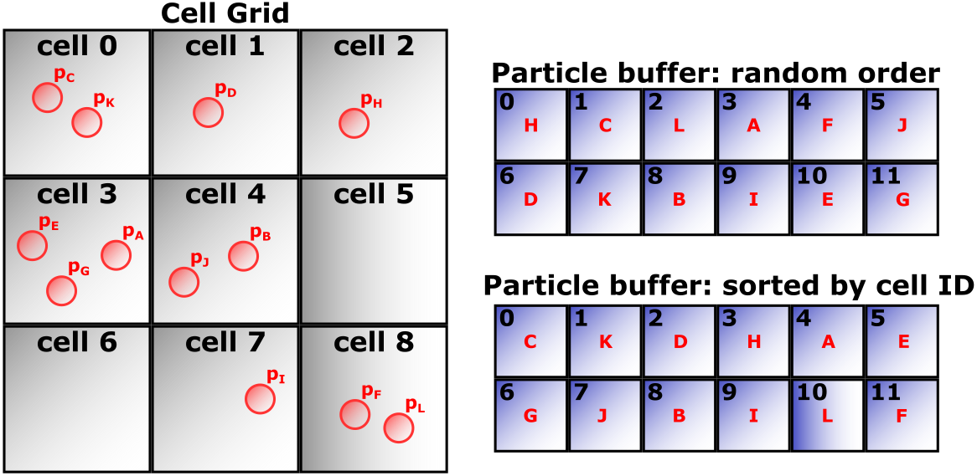
Rendezés: memória koherencia növelése
A rendezés miatt megnő az esélye, hogy az egy warpba tartozó, vagy legalábbis egy L1 cache-t használó szálak ugyanazon, vagy soron következő memóriacímekkel dolgoznak. Következmény:
Kevesebb VRAM hozzáférés
Jobb cache kihasználtság
A rendezés módja: számláló rendezés, amelyhez a prefix-összeget Blelloch scan adja.
6 / 10

Slide 7
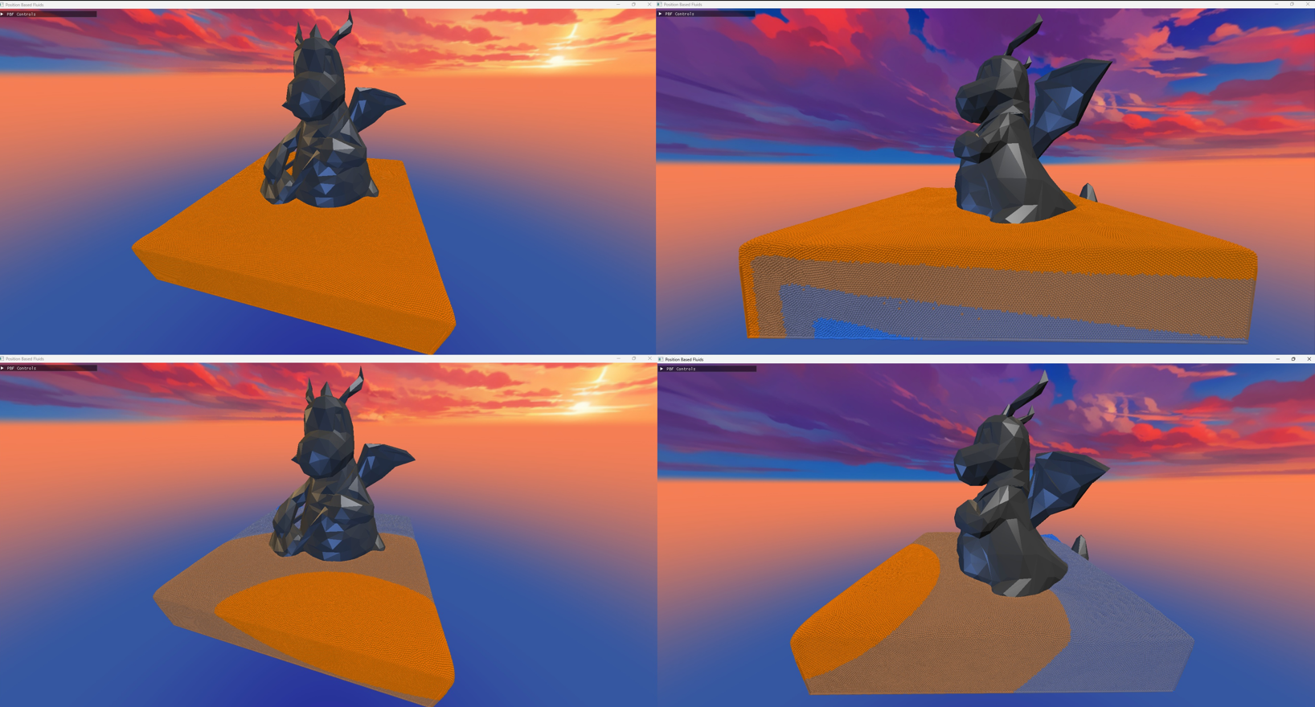
Adaptive PBF
Solver iterációk száma részecskéről részecskére eltér: Level of Detail (LOD).
Kamerától távolabbi részecskék kevésbé fontosak.
A folyadékfelszíntől távolabbi részecskék kevésbé fontosak.
7 / 10

Slide 8
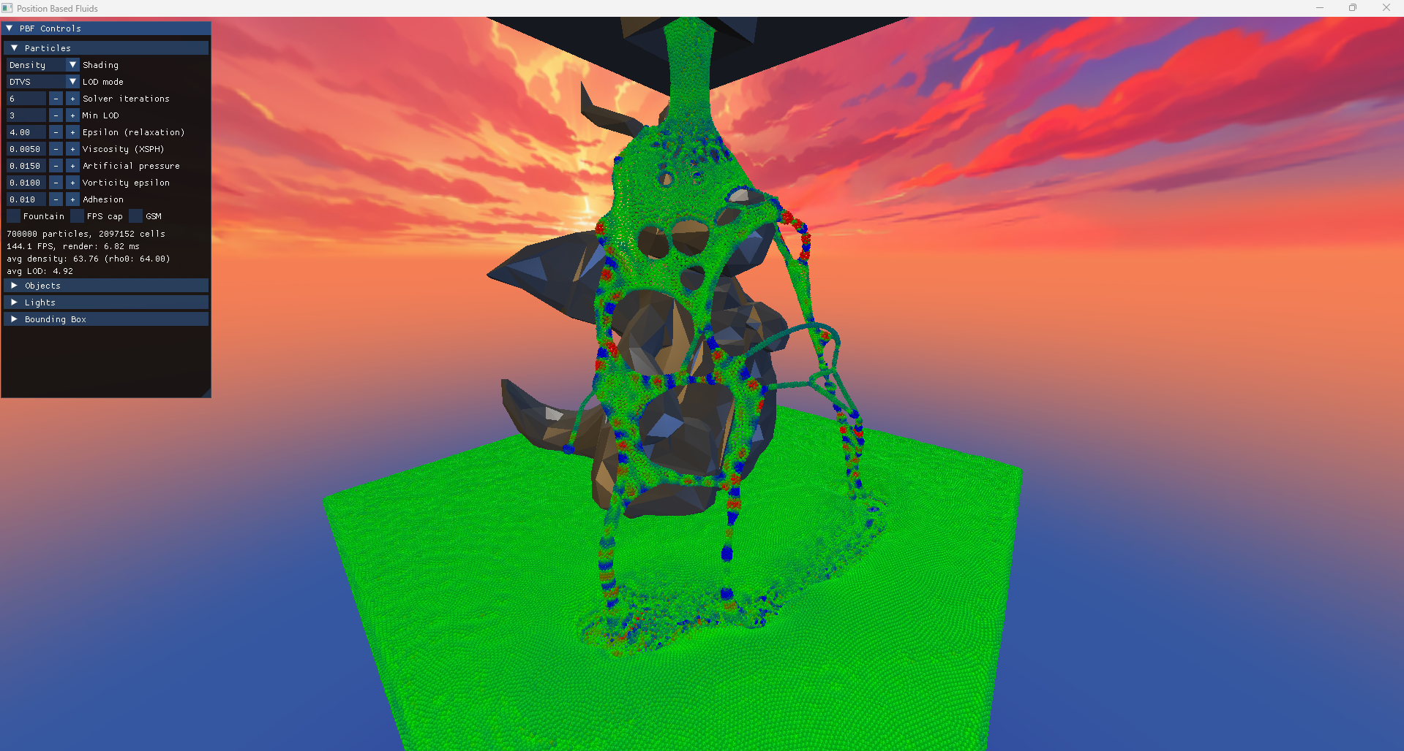
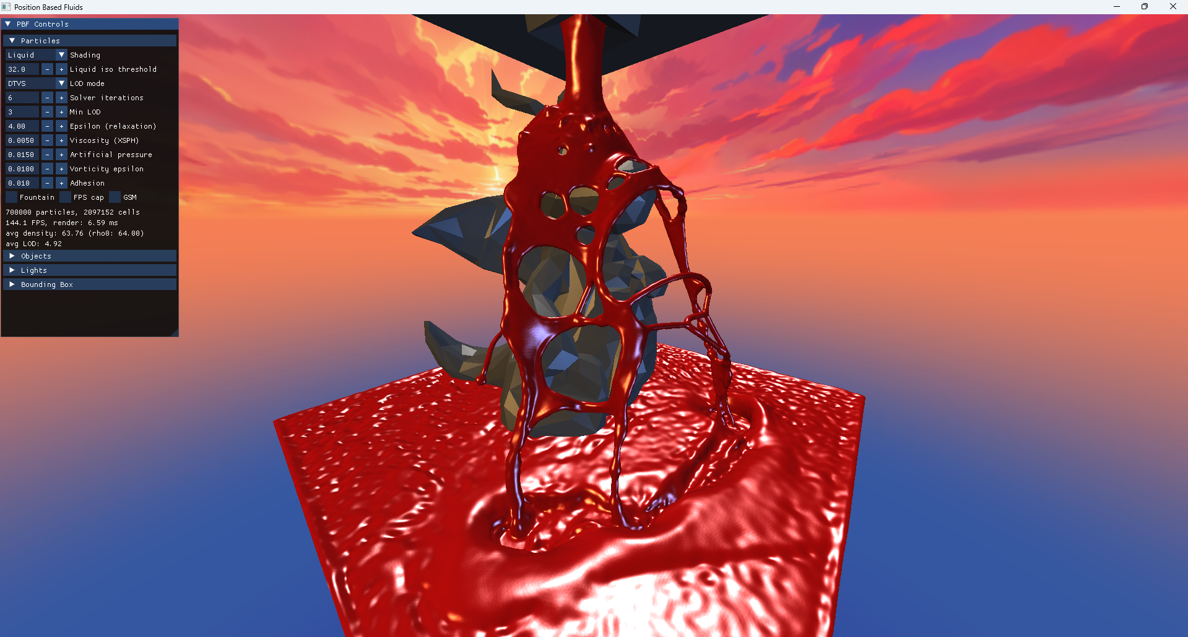
Rendering: részecskék / folyadékfelszín
Récsecskék: kamera felé néző billboard
Folyadék: ray marching + sűrűség textúra
8 / 10

Slide 9
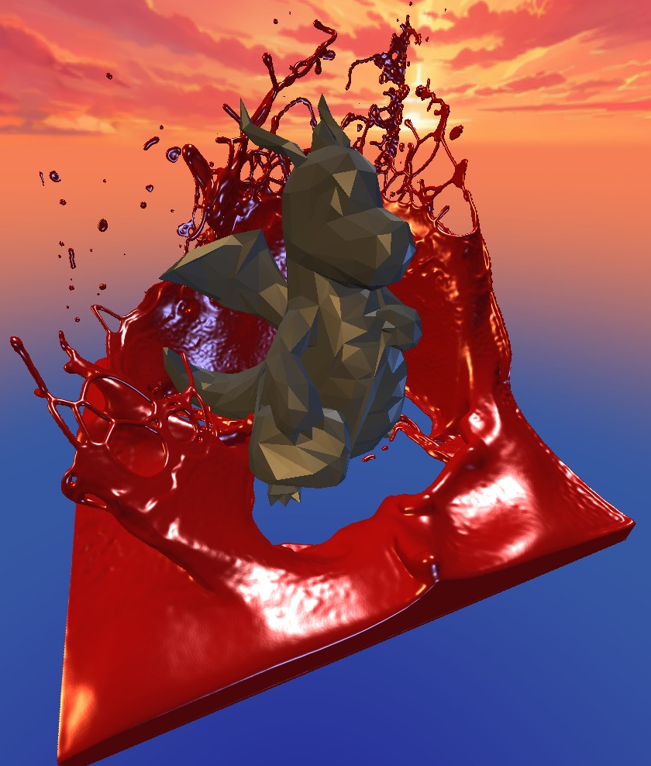
Eredmények
RTX 4050 Laptop: 400k részecske
RTX 3080: 800k részecske
9 / 10

Slide 10
Köszönöm a figyelmet!
10 / 10

